Slide 1
Tech Store – Brza web prodavnica pomoću Astro + React
Moderno rešenje za performanse, fleksibilnost i dobar korisnički doživljaj
Aleksa Tomić, br. indeksa: 1812

Slide 2
Šta je Astro?
Astro je framework za statički web koji koristi "islands architecture "
Služi za pravljenje brzih, SEO-optimizovanih web sajtova
Fokusiran je na statičko renderovanje i performanse.
Omogućava korišćenje više JS frameworkova u istom projektu.
Pišemo manje JavaScript koda = brži sajt.

Slide 3


Astro + React JS – Savršena kombinacija
Astro se koristi za stranice i layout-e
React se koristi za interaktivne delove (korpa, filtriranje, dugmad)
Komponente u React-u su kapsulirane i lako održive

Slide 4
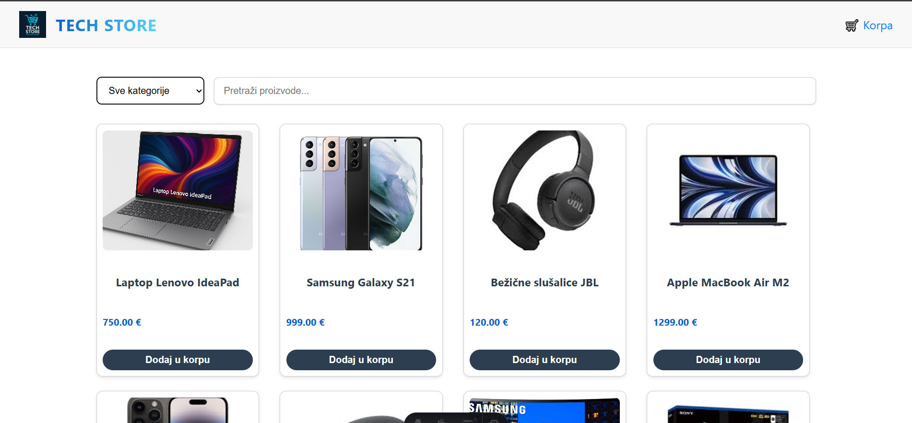
Projekat Tech Store
Ideja: Online prodavnica sa korpom, filterima, detaljima o proizvodima
Cilj: Istražiti kako Astro funkcioniše kao moderni Static Site Generator
Korišćene tehnologije:
Astro (kao meta-framework)
React (za interaktivne komponente)
CSS Modules
LocalStorage (za čuvanje korpe)

Slide 5
Struktura projekta
/src/components/ – React komponente (ProductCard, SearchBar, CartPage…)
CartContext.jsx – React context za rad sa korpom
Astro stranice:
DefaultLayout.Astro
header.astro
index.astro
[id].astro
cart.astro

Slide 6
Gde se koristi Astro?
1. DefaultLayout.astro
Koristi se kao šablon za sve stranice. Sadrži zaglavlje (Header) i glavni deo (<main>).
Header se koristi svuda i <slot /> ubacuje sadržaj iz drugih astro fajlova
2. Header.astro
Prikazuje logo i naziv sajta u gornjem delu i link ka korpi /cart.
3. Index.astro
Početna stranica, generiše sve proizvode kao card komponente.
Client:load jer se učitava u pregledaču i koristi App.jsx react komponentu za sve proizvode
4. Cart.astro
Stranica korpe, takođe koristi client:load
Učitava CartApp.jsx koja koristi localStorage za prikaz korpe.
5. [id].astro
Dinamička stranica za svaki proizvod. Prikazuje detalje proizvoda po ID-u
Prikazuje ime, sliku, cenu i opis proizvoda i slika se može uvećati klikom.

Slide 7
Prednosti korišćenja Astro-a
Brzina sajta – Astro generiše statičke HTML fajlove koji se brzo učitavaju
Manje JavaScript-a – Koristi samo kada je potrebno (client:load)
Modularnost – Sve stranice i komponente su odvojene i lako se održavaju
Podrška za više framework-a – Moguće kombinovanje React, Vue itd.
SEO friendly – Staticki sadržaj se lako indeksira od strane pretraživača
Jednostavna struktura – Pogodno i za manje i za veće projekte

Slide 8
Zaključak
Astro je savršen za brze, moderne i SEO-optimizovane sajtove
Kombinovanjem statičkog sadržaja i dinamičkih komponenti omogućava maksimalne performance
Projekat je pokazao efikasnu upotrebu React komponenti unutar Astro okruženja
Primenjene su dobre prakse – reusable komponente, lokalna korpa
Ovaj pristup omogućava brz razvoj, lakšu organizaciju i odličan korisnički doživljaj

Slide 9
Hvala na pažnji!

